Slide 1
Особенности ОБЪЕМНО-ПРОСТРАНСТВЕННой ОРГАНИЗАЦИЯ парковых территорий в городе караганде
МАГИСТРАНТ: ФАХРИЕВА Д.К.
НАУЧНЫЙ РУКОВОДИТЕЛЬ: КОЛОДИН К.И.

Slide 3
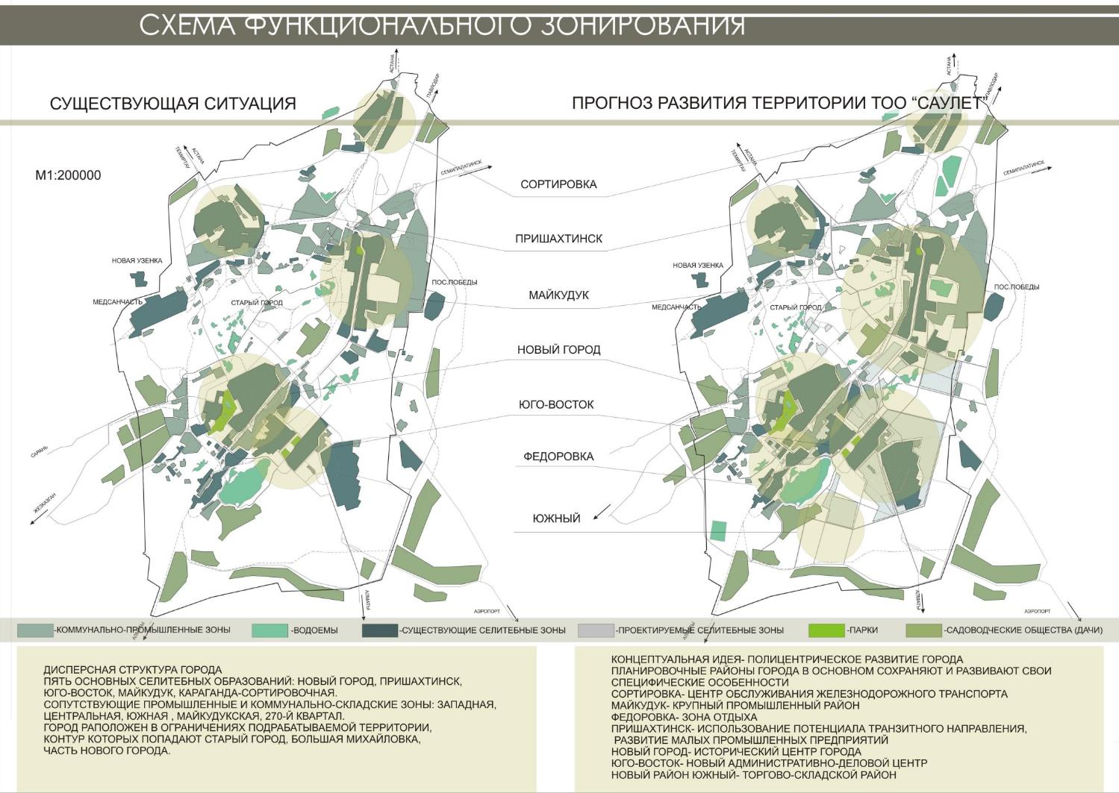

Slide 4
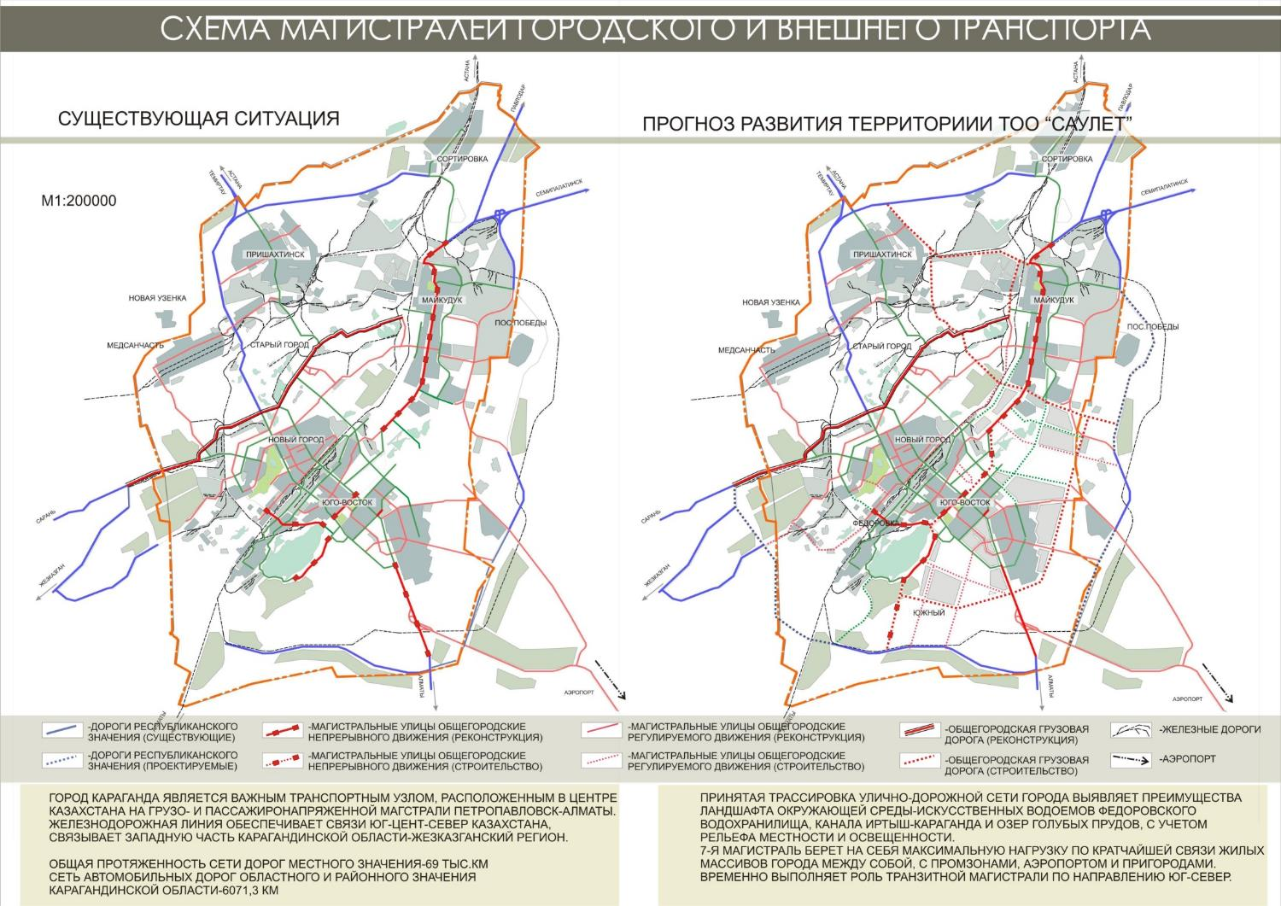

Slide 5
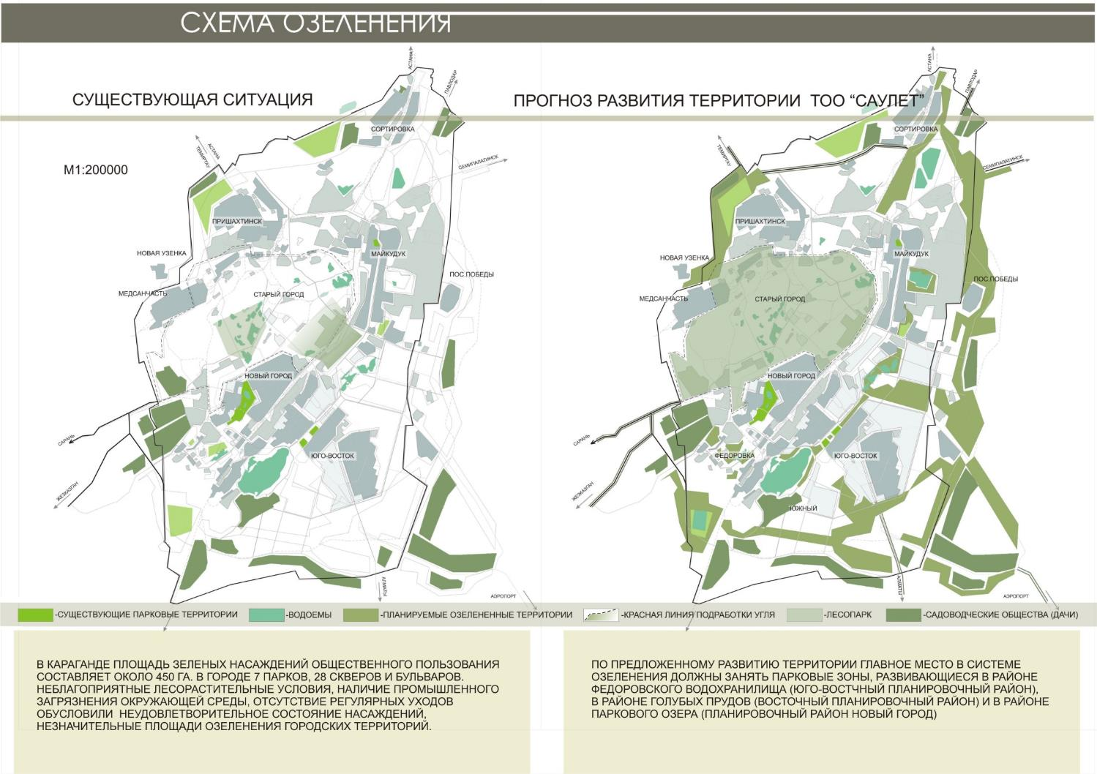

Slide 6
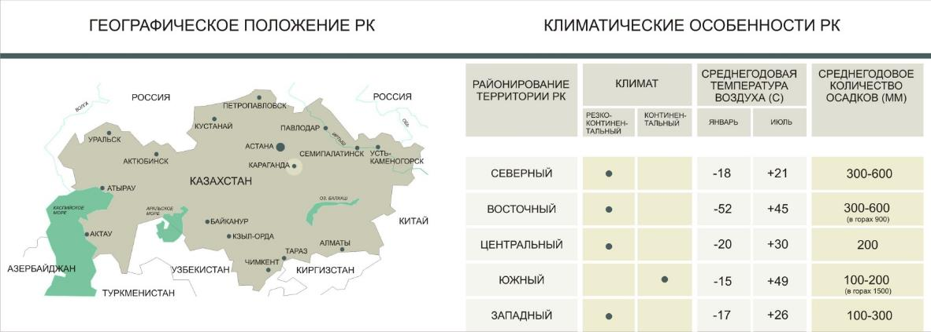
Рельеф участка представляет собой волнистую равнину, осложненную мелкосопочником. Поверхность характеризуется абсолютными отметками от 512 до 610 м. Общий уклон поверхности - юго-западного направления. Гидрографическая сеть, кроме рек, представлена временными водотоками в период паводка, приуроченными к межсопочным понижениям и логам, ориентированным с северо-запада на юго-восток и с севера на юг. В южной части участка имеются неглубокие овраги.
Город Караганда расположен в климатическом подрайоне, который характеризуется жарким, сухим летом и суровой продолжительной зимой.

Slide 7
ИЗУЧЕНИЕ ОТЕЧЕСТВЕННОГО И ЗАРУБЕЖНОГО ОПЫТА ПРИ ПРОЕКТИРОВАНИЕ ПАРКОВОГО КОМПЛЕКСА
МНОГОФУНКЦИНАЛЬНЫЕ ПАРКИ

Slide 9
ВЫСТАВОЧНЫЕ КОМПЛЕКСЫ

Slide 10
Теоретические основы ландшафтно-градостроительной и архитектурно-планировочной организации парковых территорий

Slide 11
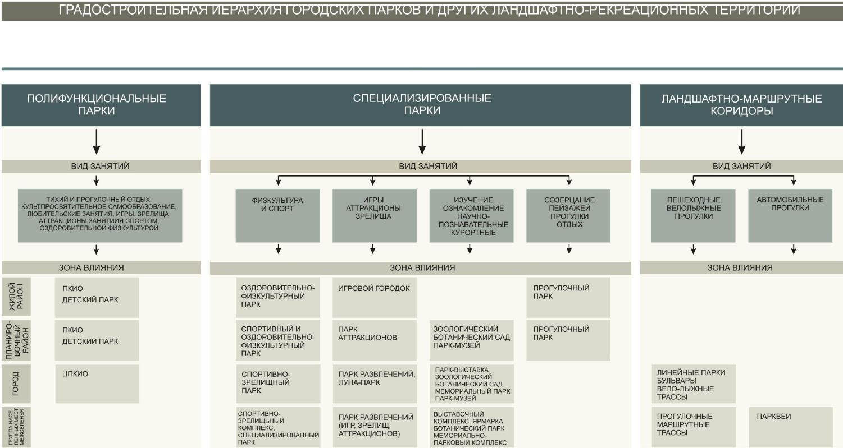

Slide 12
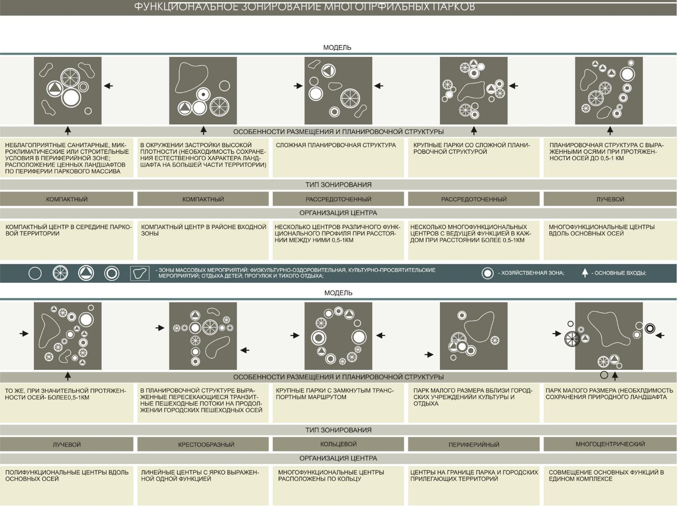

Slide 13
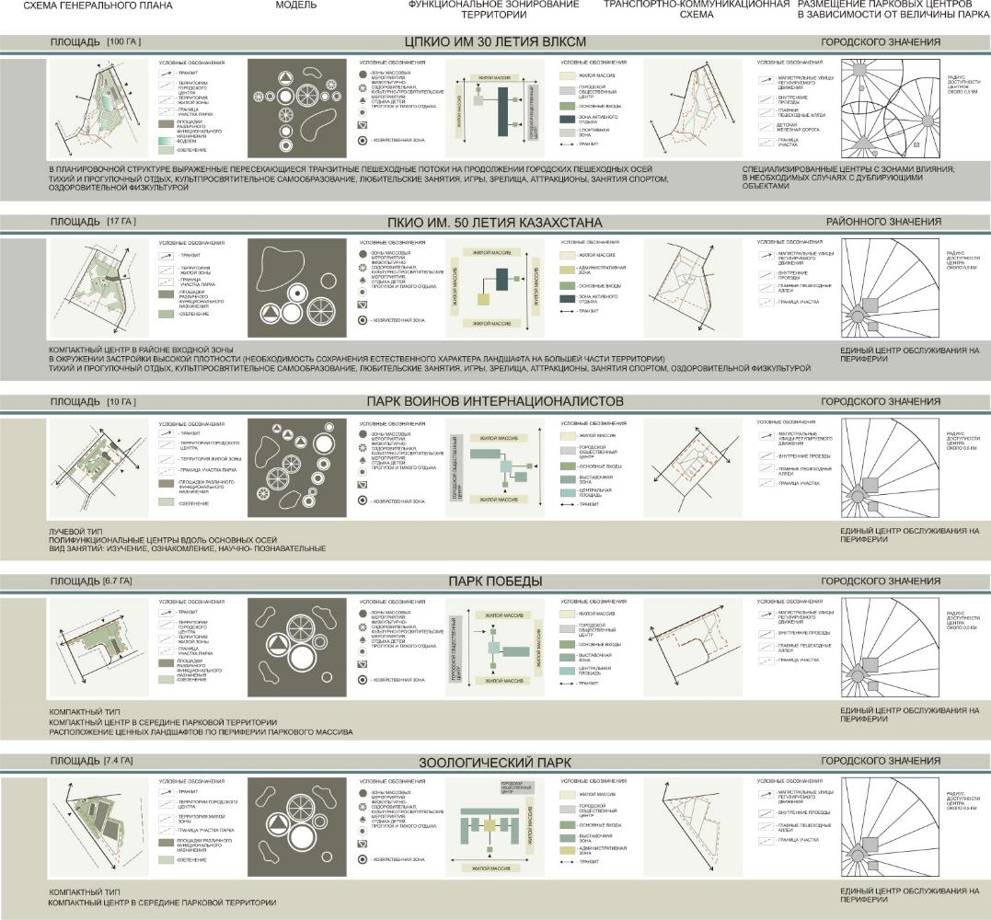
АНАЛИЗ ПАРКОВЫХ ТЕРРИТОРИЙ ГОРОДА КАРАГАНДЫ ПО ФУНКЦИОНАЛЬНЫМ И ПЛАНИРОВОЧНЫМ ПРИЗНАКАМ

Slide 15
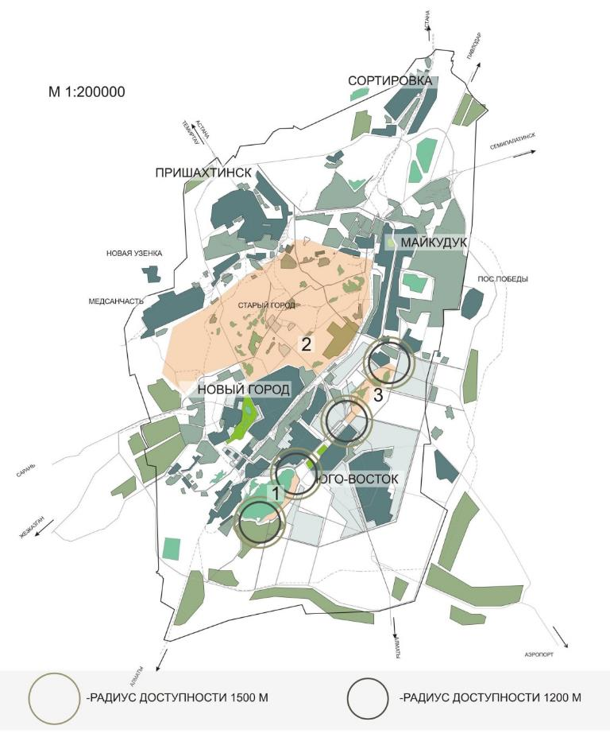
ХАРАКТЕРИСТИКА ТРЕХ УЧАСТКОВ ПОДХОДЯЩИХ ДЛЯ ПРОЕТИРОВАНИЯ ПАРКА

Slide 18
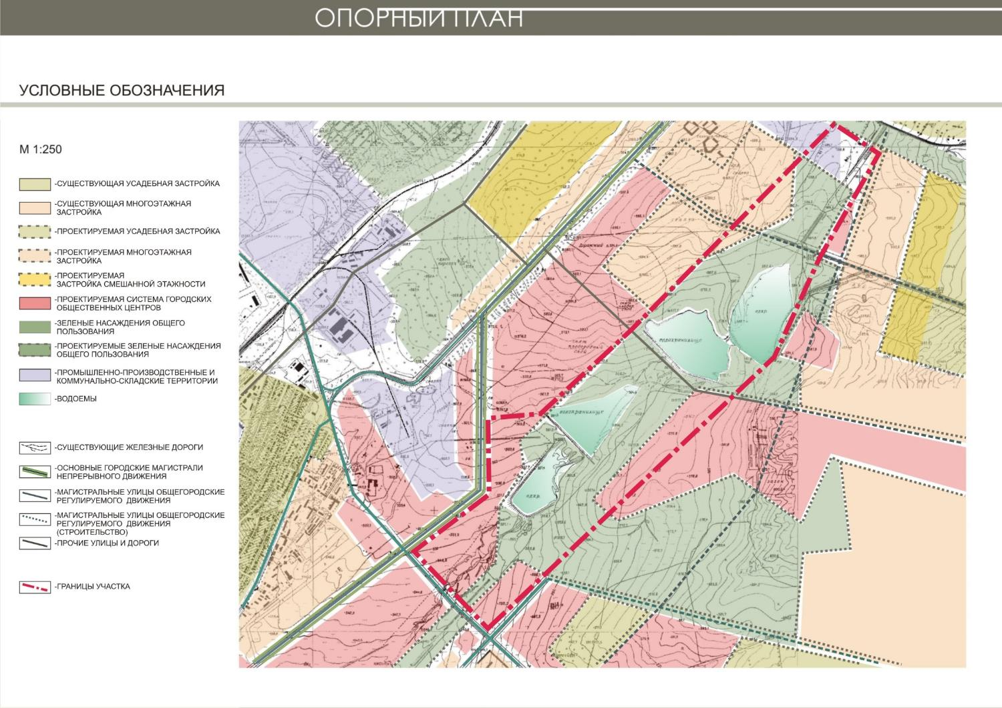

Slide 19
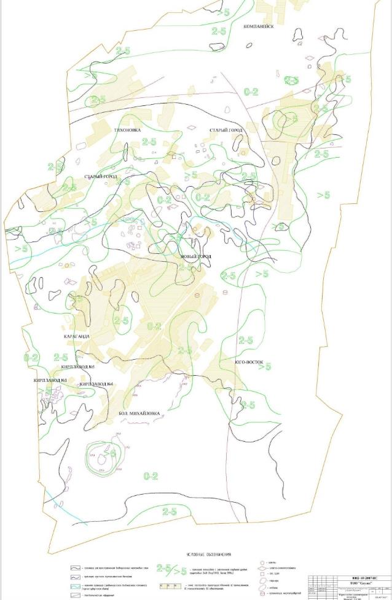
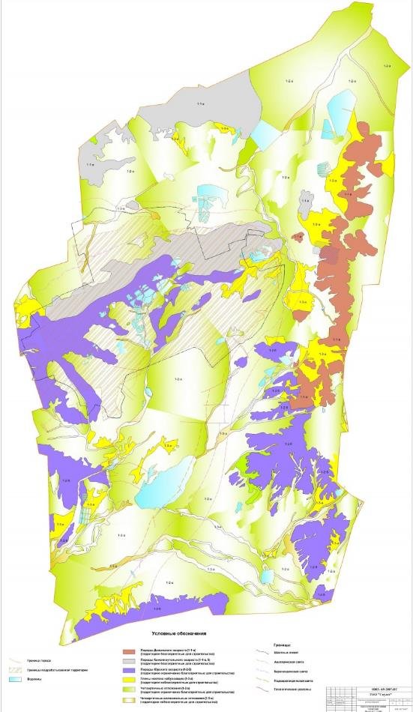
КОМПЛЕКСНАЯ ОЦЕНКА ТЕРРИТОРИИ

Slide 20
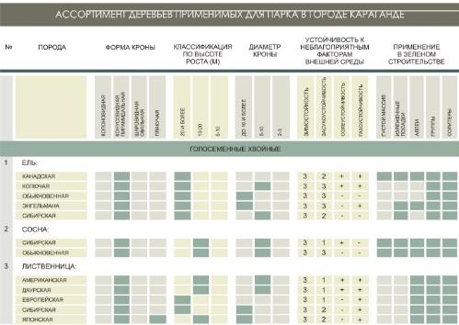
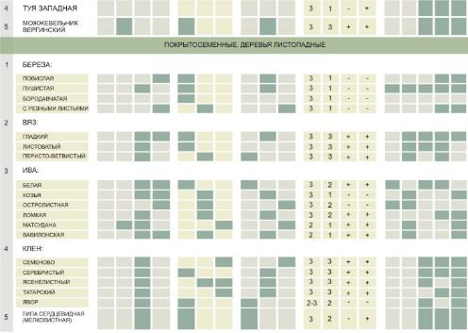
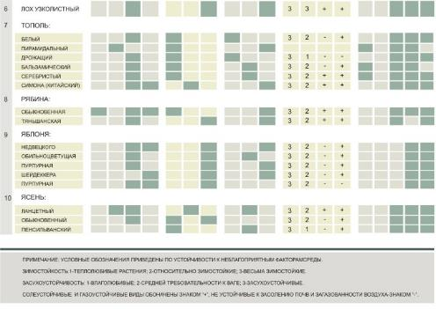

Slide 21
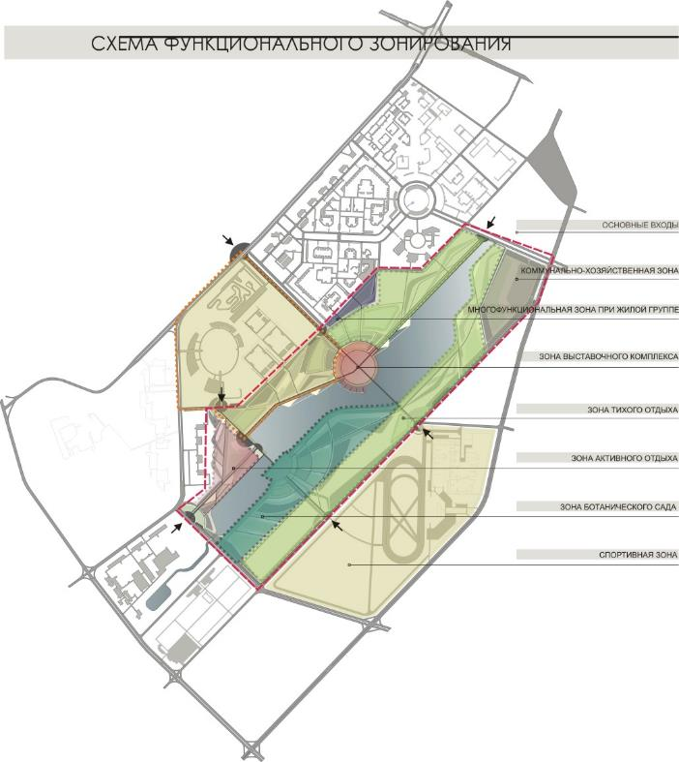
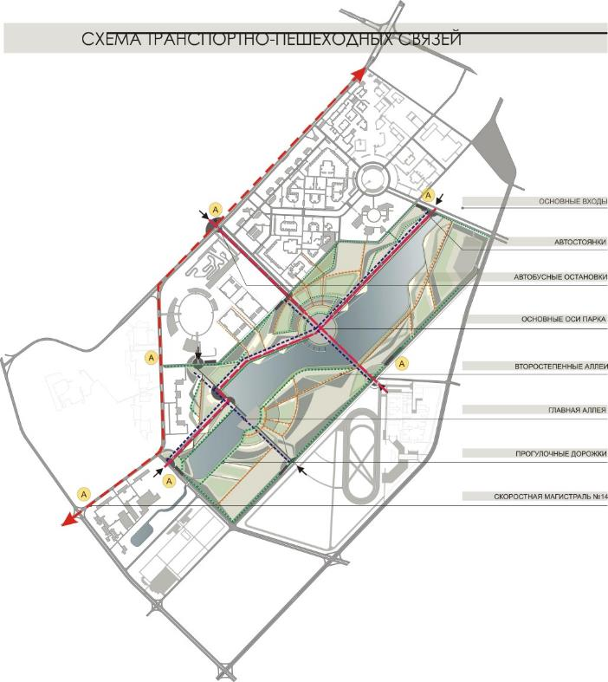
ПРОЕКТНОЕ ПРЕДЛОЖЕНИЕ КОНЦЕПТУАЛЬНЫЙ ПРОЕКТ ПАРКОВОГО КОМРЛЕКСА С РАЗРАБОТКОЙ «ГОЛУБЫЕ ПРУДЫ» С РАЗРАБОТКОЙ ЗОНЫ ВЫСТАВОЧНОГО КОМПЛЕКСА

Slide 22
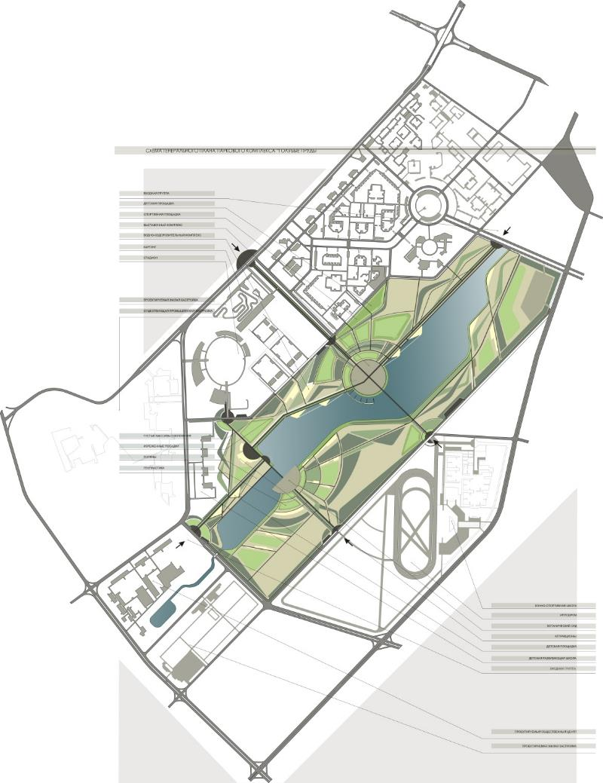
СХЕМА ГЕНЕРАЛЬНОГО ПЛАНА

Slide 23
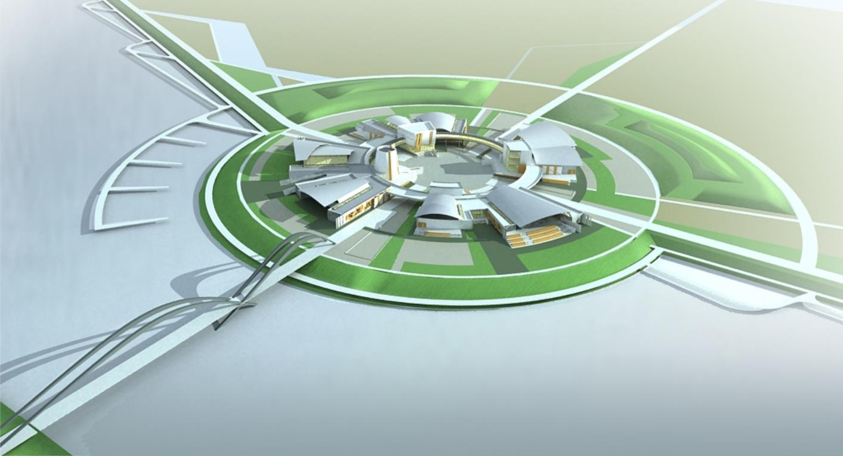
ЗОНА ВЫСТАВОЧНОГО КОМПЛЕКСА

Slide 24
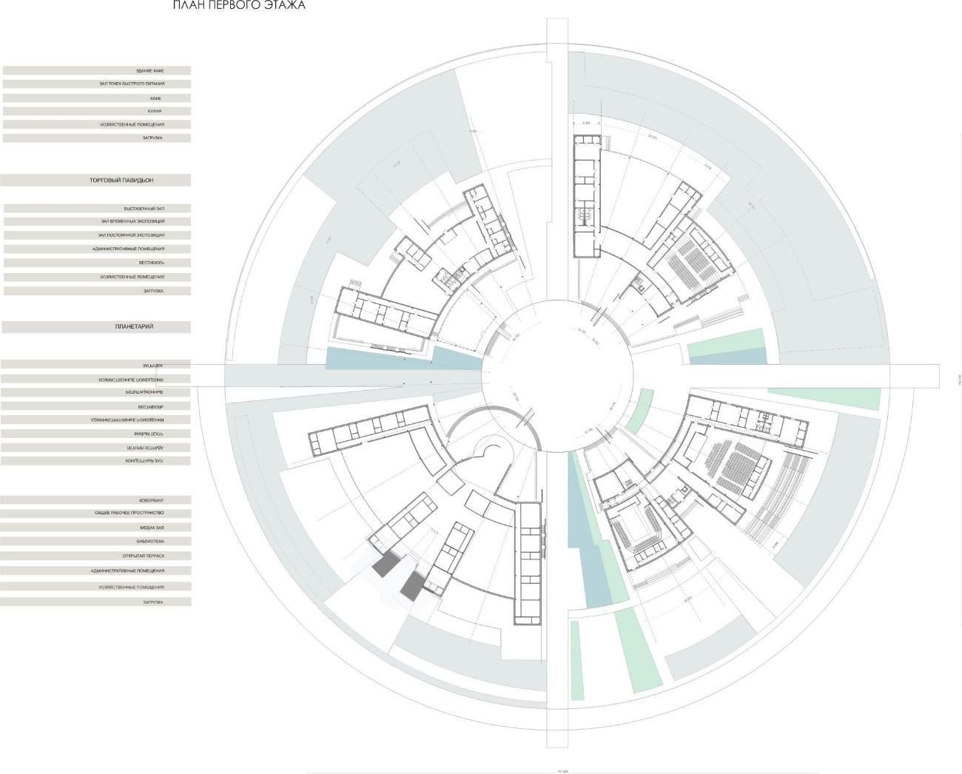

Slide 25
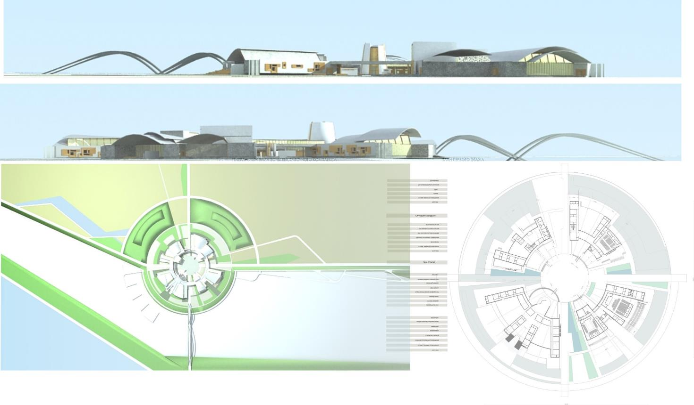

Slide 26
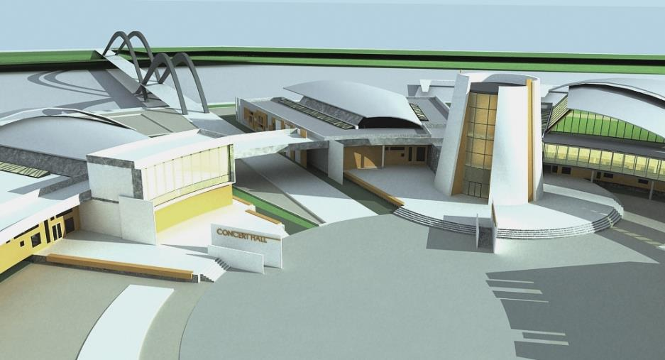
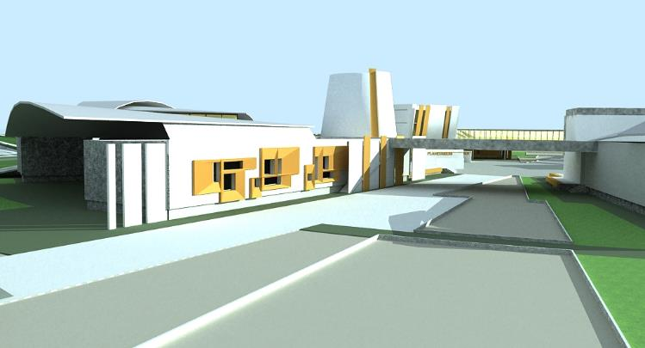
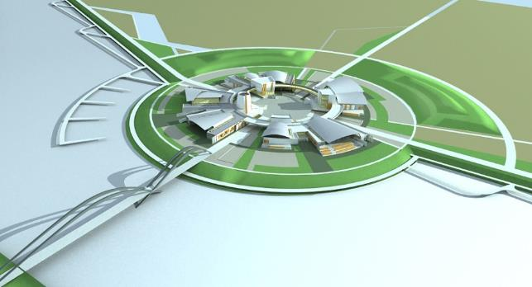
МОДЕЛЬ ВЫСТАВОЧНОГО КОМПЛЕКСА

Slide 27
СПАСИБО ЗА ВНИМАНИЕ

